Slide 1

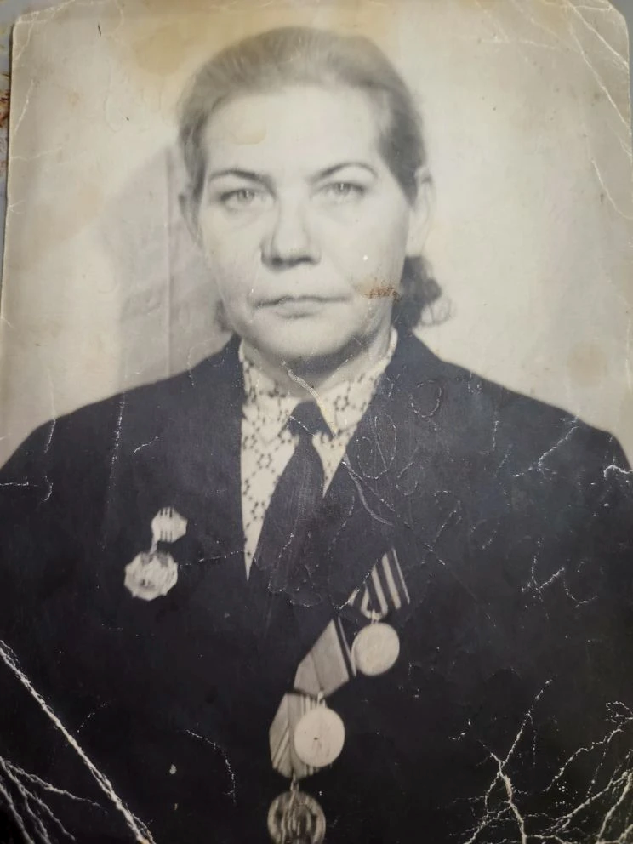
Бондарева
Мария Павловна
12.08.24-24.11.86
Санитарка

Slide 2
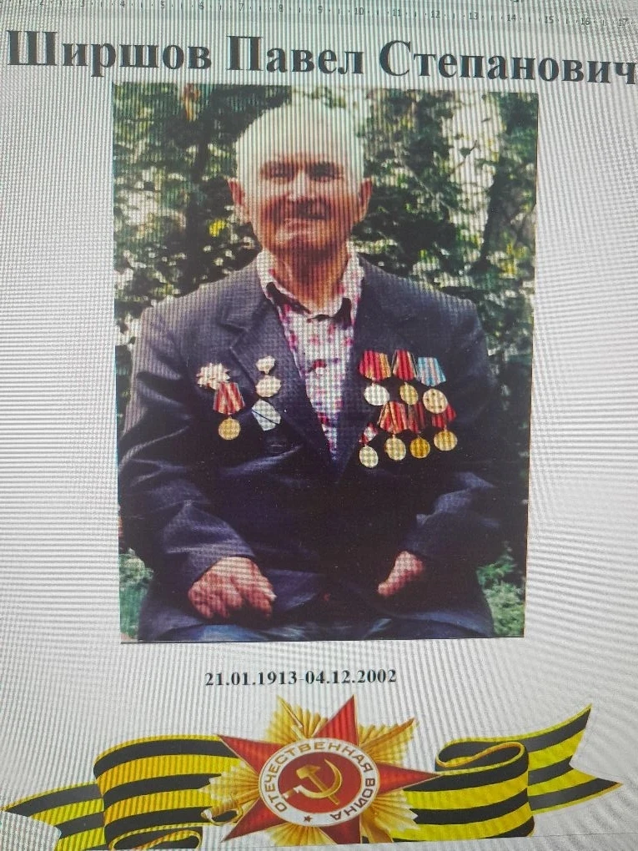
Ширшов
Павел Степанович
2.01.13-04.12.02
Рядовой

Slide 3
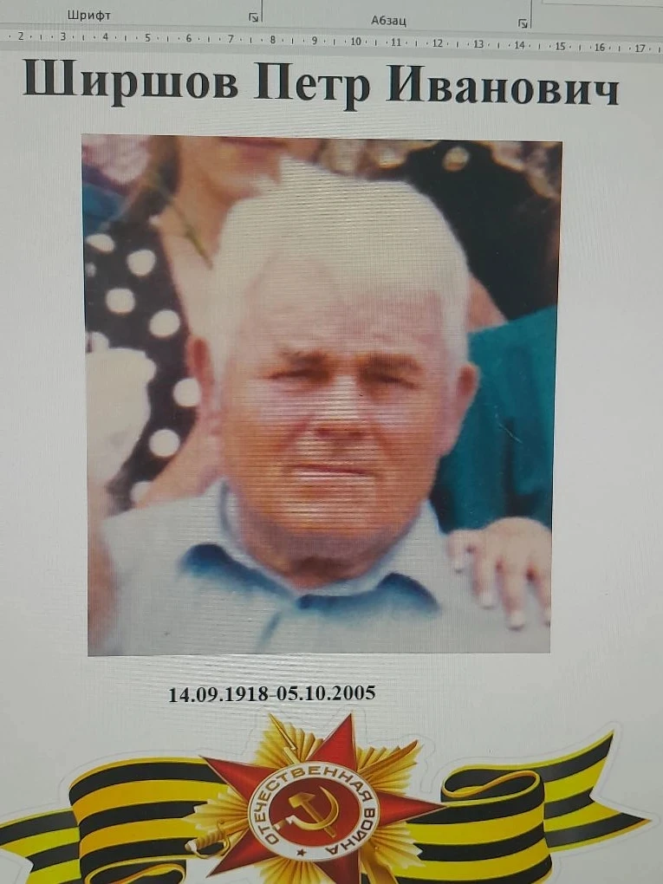
Ширшов
Пётр Иванович
14.09.218-05.10.05

Slide 4
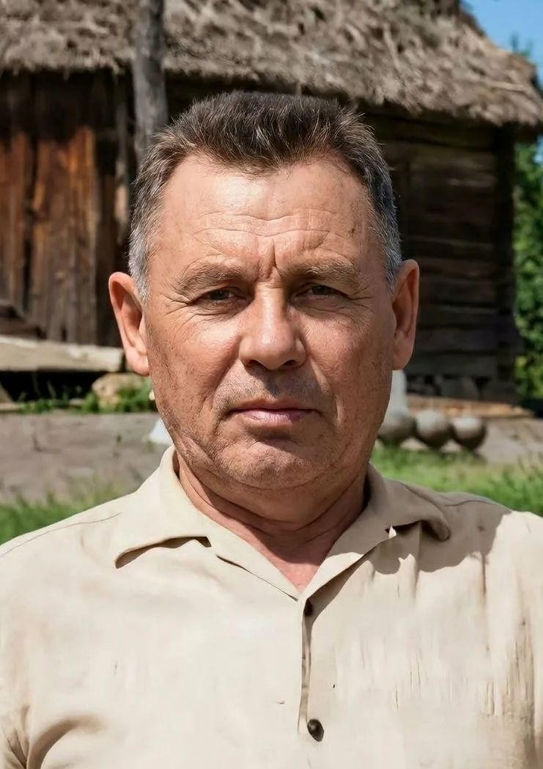
Третьяков
Трифон Абросимович
15.02.18-1992
Батальон связи

Slide 5
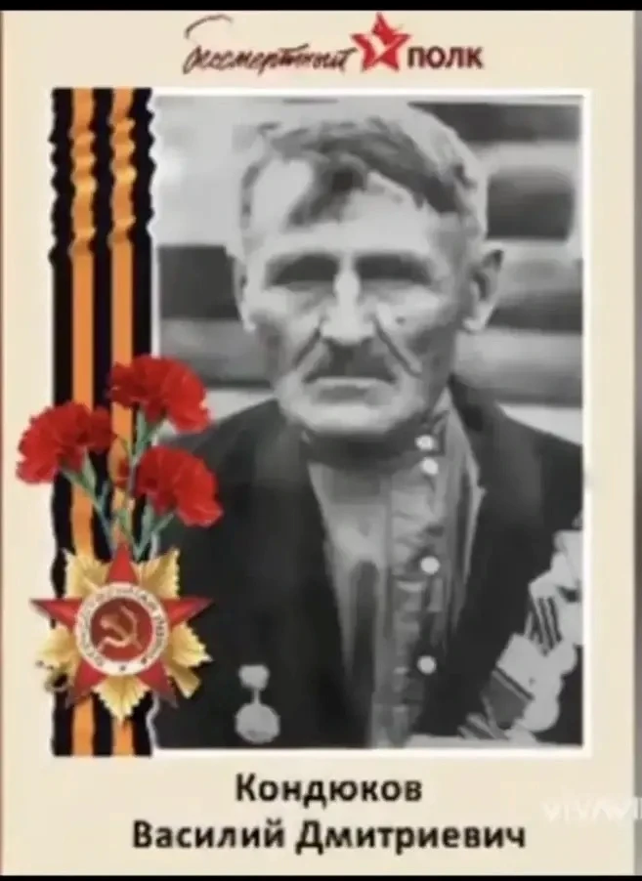
Кондюков
Василий Дмитриевич
1903 -1983
363 отдельный истребительно- противотанковый дивизион

Slide 6
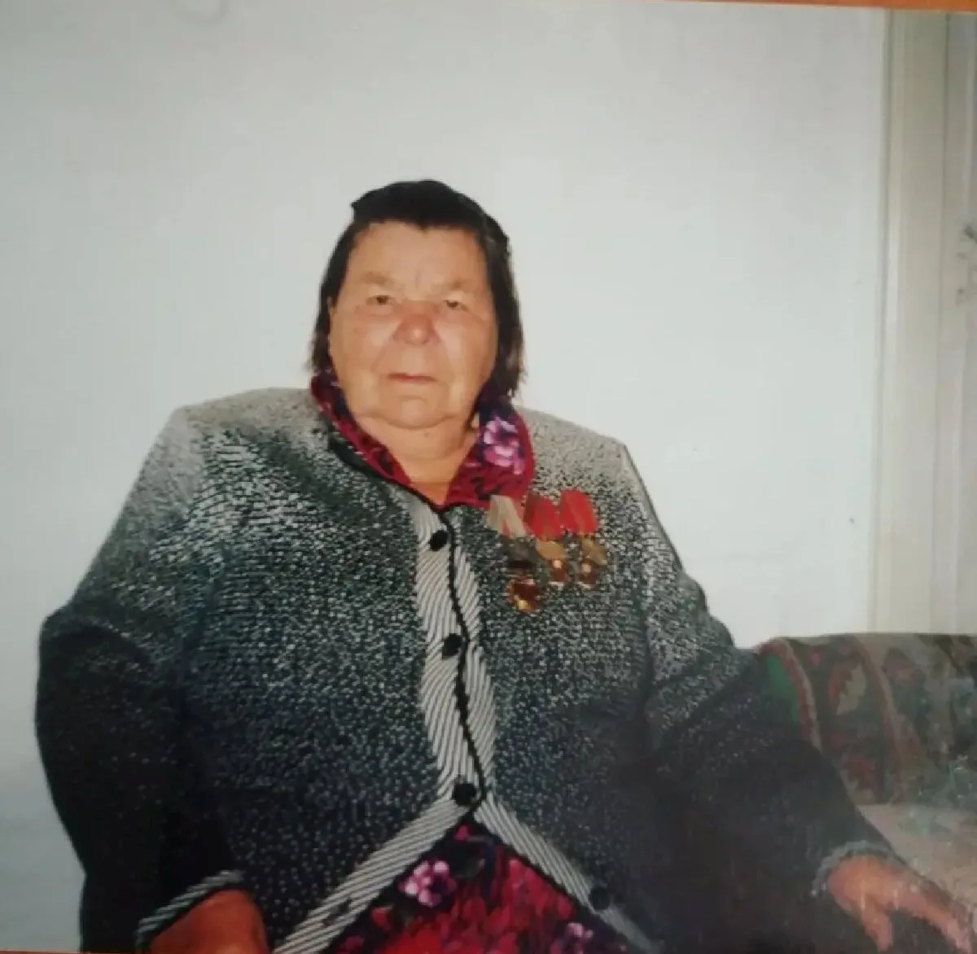
Норкина
Ефросенья Марковна
02.10.28-12.15.2011
Участник трудового фронта, приравненный к участникам Великой Отечественной войны

Slide 7
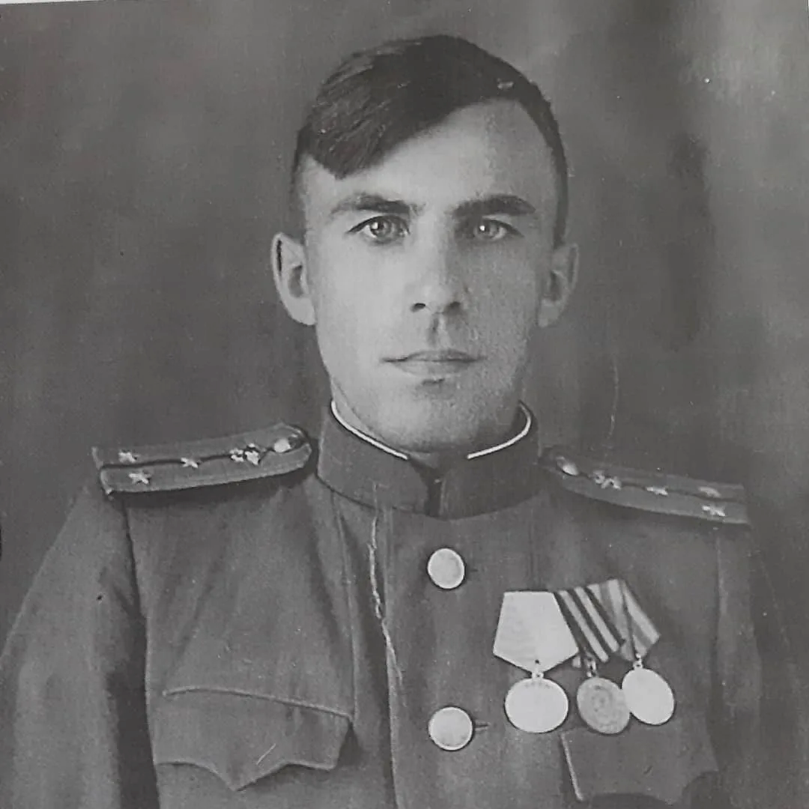
Васильев
Василий Тарасович
15.03.20-03.08.90

Slide 8
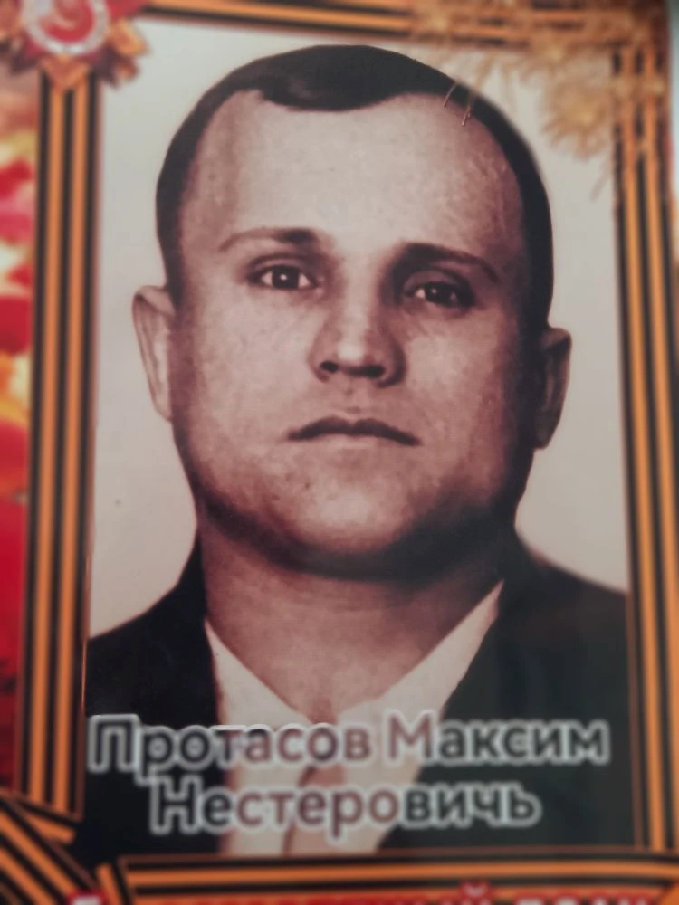
Протасов
Максим Нестерович
ХХ.ХХ.ХХ-21.01.76
212 стрелковая дивизия

